Slide 1
PTM User Guide
----by PFC Eric Long

Slide 2
功能说明
PTM 全称Performance Trace Monitor，是连接在AXI接口上，用来统计监测AXI传输性能的工具。其主要功能包括：bandwidth/latency的统计和trace输出。统计的结果可以通过CPU读取，也可以通过trace数据流的形式输出到片外。
本文档主要介绍bandwidth和latency功能的使用，trace功能正在紧锣密鼓地开发，完成后会补上。
Bandwidth和latency功能通过adb 节点方式配置，抓取的信息保存在手机/mnt/obb/axi_per_log中。
注：以下介绍以sharklE为列，节点base路径：/sys/class/misc/sprd_ptm/

Slide 3
配置项
节点名 | 功能
mode | 用于ptm模式功能切换: initial，legacy，trace
bandwidth | 开启bandwidth统计及设置窗口值
data | 获取统计数据
chn | 获取支持的DDR channels
grpsel | 配置个PTM ip监控哪个DDR channel
chn_sel | 选择需要配置的channel
msterid | 配置master id
msterid_mask | 配置mask master id
usrid | 配置user id
usrid_mask | 配置mask user id

Slide 4
mode
用于PTM各个模式功能切换：
initial：用于初始化ptm，还原其所有配置，默认为initial mode，通过命令“echo inital > mode”初始化配置；
legacy：为监控bandwidth/latency模式。通过命令“echo legacy > mode”可以让ptm切换到legacy模式，同时会多出bandwidth和data节点；
trace：监控数据流输出片外模式，通过命令“echo trace > mode”会切换成trace功能，trace功能还不完善，开发中

Slide 5
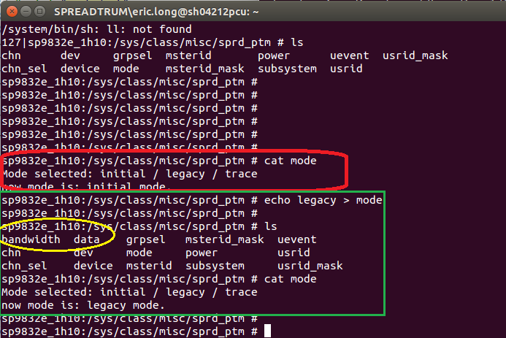
mode
mode节点示范：
红色部分“cat mode”获取当前模式；
绿色部分“echo legacy > mode”配置legacy 模式；
黄色部分为配置legacy mode后新增的bandwidth/data节点。
抓取DDR 带宽时请使用“echo legacy > mode”配置。

Slide 6
bandwidth
在legacy模式下bandwidth节点用于设置窗口和使能带宽监控，命令格式如下：
echo <windownlen> > bandwidth
windownlen: 需要配置的窗口大小，单位为ms

Slide 7
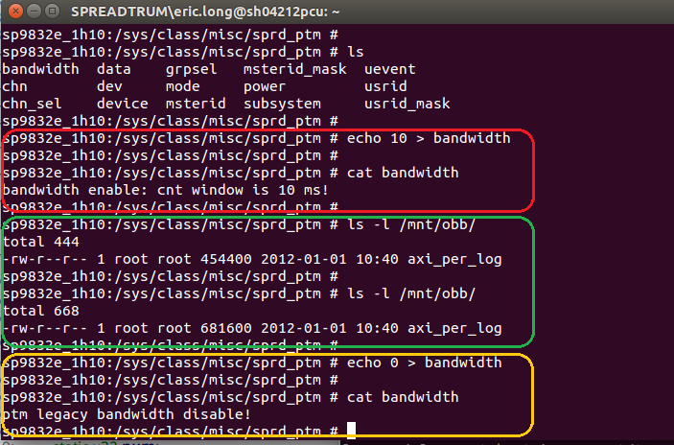
bandwidth
bandwidth节点示范：
红色部分“echo 10 > bandwidth”配置10ms窗口抓取带宽；
绿色部分：配置后会在/mnt/obb/下生成axi_per_log文件，文件每隔4s更新大小；
黄色部分“echo 0 > bandwidth”关闭带宽监控 。

Slide 8
data
data节点用于获取监控数据，节点release给上层用户使用，底层基本不使用

Slide 9
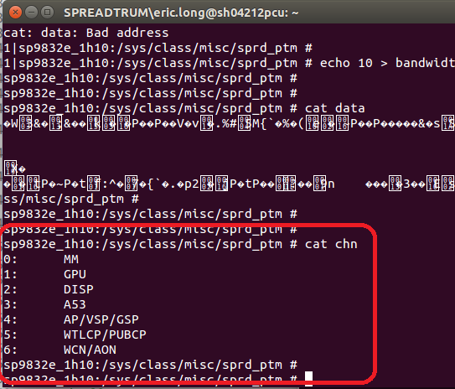
chn
chn节点用于获取支持的DDR channels
Sharkle 支持channels包括：MM/GPU/DISP/A53/AP&VSP&GCP)/WTLCP&PUBCP/WCN&AON

Slide 10
grpsel
PTM模块放在PUB侧，每个PTM模块都可以独立配置，可以和DDR channel一一对应，也可以所有PTM模块都监控一个channel，grpsel就可以灵活配置：
echo <group value> > grpsel
group value: 需要配置grp 参数； 若配置和channel一一对应：0xfac688

Slide 11
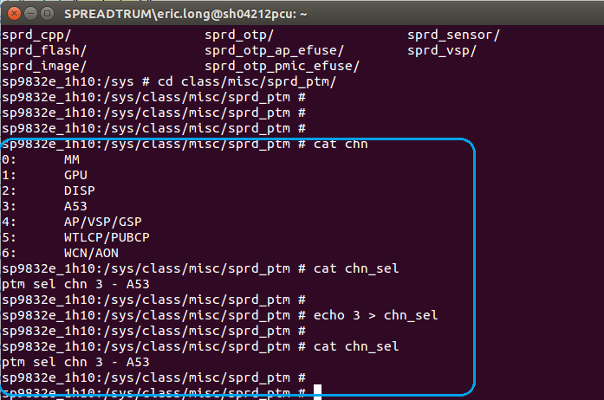
chn_sel
chn_sel选择需要配置的通道：
echo <chn> > chn_sel
chn: 需要配置channel；

Slide 12
msterid/msterid_mask
Master id 是用来匹配channel上的master，PTM可以通过master来区分并统计latency，master id需要ASIC提供，目前ASIC还没有提供master 的id list，正要求提供，得到的ID直接通过命令配置；
Master id mask是用来mask掉不care的id位，可以根据实际情况mask需要的bit；
echo <id> > masterid
id: 需要配置的master id；
echo <mask id> > masterid_mask
mask id: 需要master的 id；
注：配置msterid/msterid_mask时，需要先配置chn_sel.

Slide 13
usrid/usrid_mask
usr id 是用来匹配channel上的master，PTM可以通过user id来区分并统计bandwidth，user id需要ASIC提供，user id采用security sys的user id，得到的ID直接通过命令配置；
user id mask是用来mask掉不care的id位，可以根据实际情况mask需要的bit；
echo <id> > usrid
id: 需要配置的usr id；
echo <mask id> > usrid_mask
mask id: 需要master的 id；
注：配置usrid/usrid_mask时，需要先配置chn_sel.

Slide 14
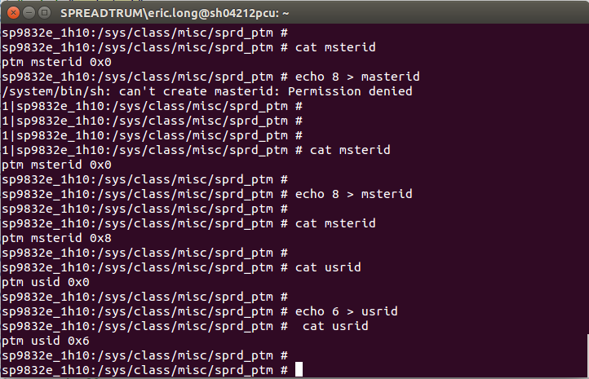
Id配置示列

Slide 15
数据解析&示列
上面通过PTM抓取到/mnt/obb/axi_per_log的数据导出到ubuntu电脑，通过附件（sharkle项目），执行如下命令把二进制文件转化成可读的excel表：
./sharkle_perf_log axi_per_log > bw.csv
附件如下：

Slide 16
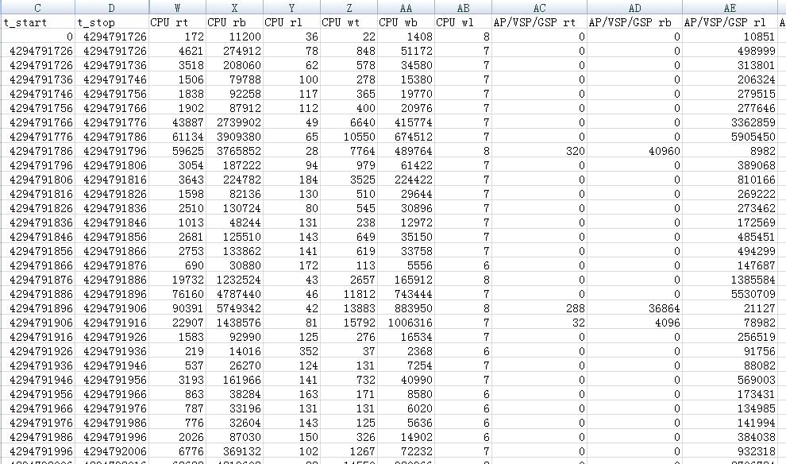
数据解析&示列
最后生成的excel文件如下，其中rt表示read cnt；rb表示read bandwidth，单位为byte；rl表示read latency，单位为clock cycle；wt/wb/wl分别为write cnt，write bandwidth，write latency。

